Slide 1

Fakulteti i Inxhinierisë Elektrike dhe Kompjuterike Projekti në lëndën KOMUNIKIMI NJERI KOMPJUTER
Zhvillimi I Sistemit Interaktiv argëtues për hedhjen e zarit (fatit)
Punuan:
Ardit Baloku
Eduard Spahija
Anzotikë Bilalli
Arbena Musa
Eldin Veliji
Xheneta Hasani
Profesorët:
Prof.Asoc. Isak Shabani
Ass.MSc.Endrit Ilazi

Slide 2
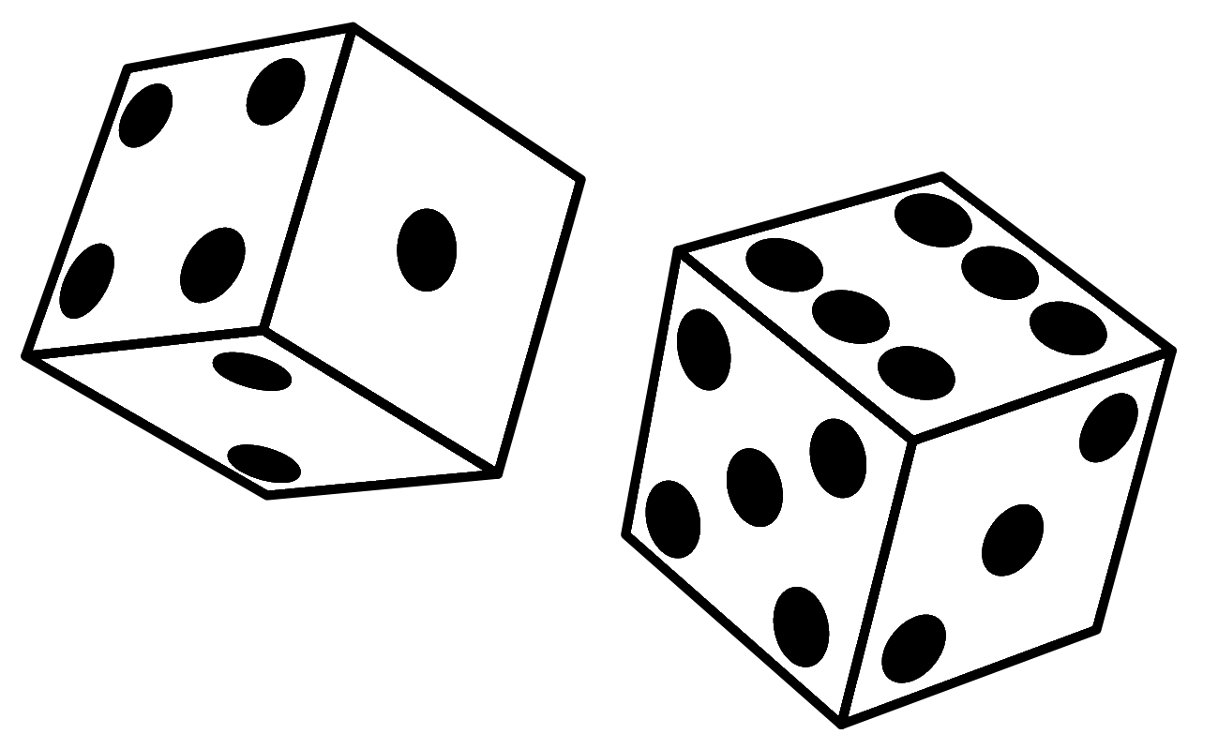
Hyrje
Projekti - Zhvillimi i Sistemit Interaktiv argëtues për hedhjen e zarit (fatit)
GUI i projektit është i realizuar në “Windows Forms Application” në gjuhës programuese Java (Eclipse JavaFx) me bazë të të dhënave në MySQL.

Slide 3
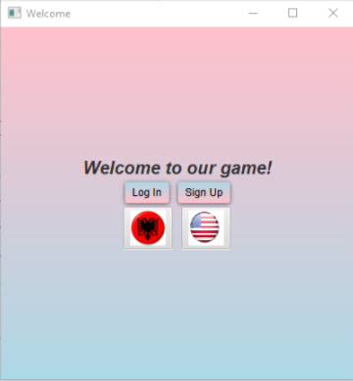

Main

Slide 4
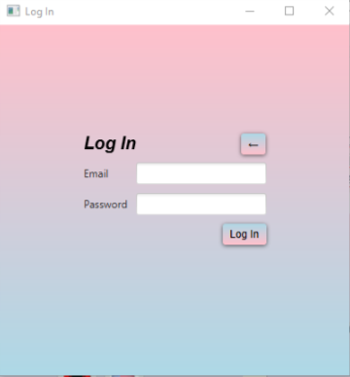
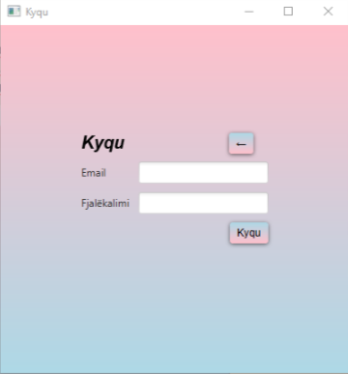
Log In (Kyqu)

Slide 5
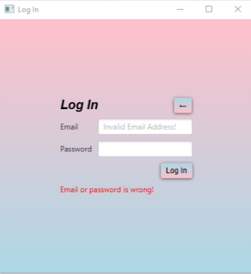
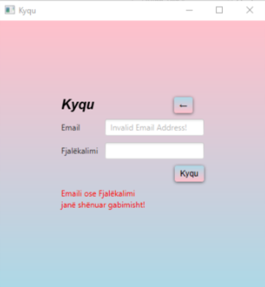
Validimi i formes

Slide 6
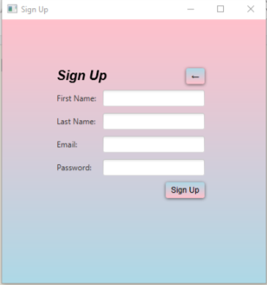
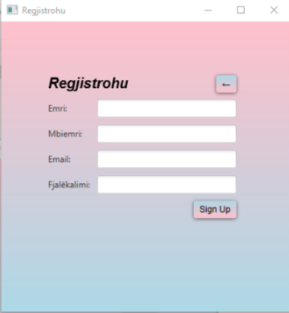
Sign Up (Regjistrohu)

Slide 7
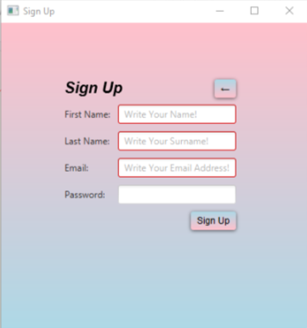
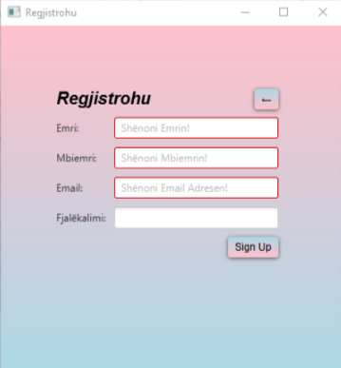
Validimi i Formës tek Regjistrimi (Sign Up)

Slide 8
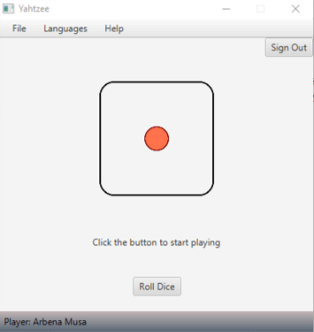
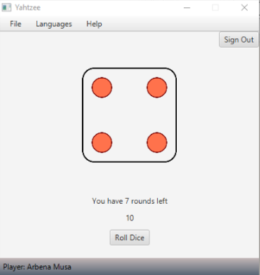
Pamja e lojës dhe organizimi i saj

Slide 9
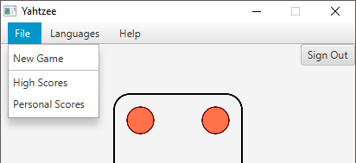
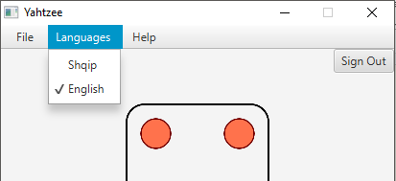
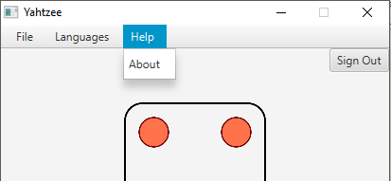
Menu bar

Slide 10
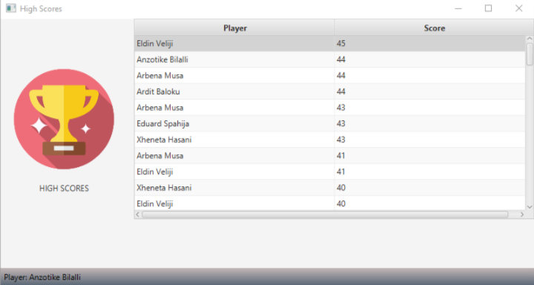
High Scores (Pikët Maksimale)

Slide 11
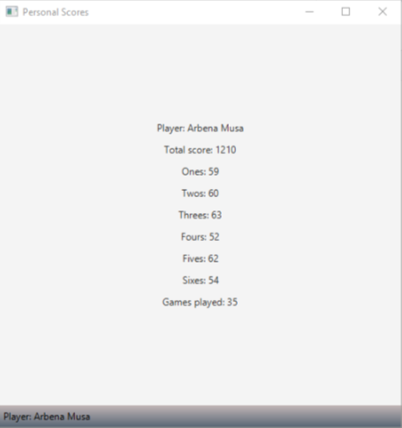
Personal Scores (Rezultatet Personale)

Slide 12
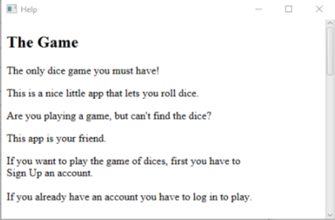
Help (Ndihma)

Slide 13
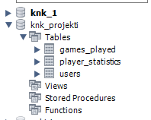
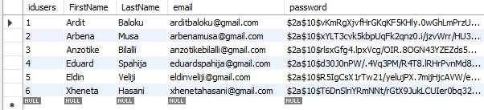
Databaza e Aplikacionit

Slide 14
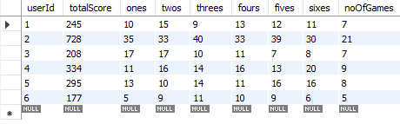
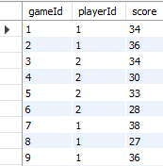

Slide 15
Faleminderit për vëmendjen

